Slide 1
מערכת שעות לאומית

Slide 2
הפתעה! - יוצרים תאטרון
עִם נוּרִית אַיָּל

Slide 3



מָה נַעֲשֶׂה הַיּוֹם?
נתחמם
נדמיין
נפתיע!

Slide 4
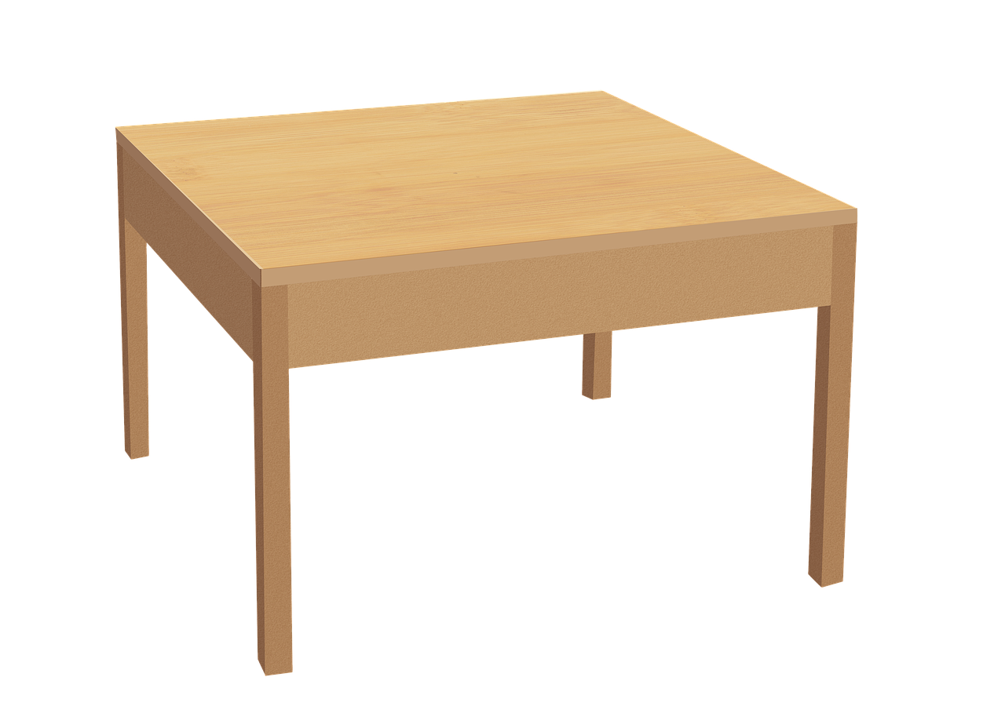

מה להביא?
שולחן
מפת שולחן או בד גדול

Slide 5

בואו נתחבא!

Slide 6

ועכשיו ... הפתעה!

Slide 7
מה עשינו היום?
התחממנו
דמיינו
הפתענו!

Slide 8

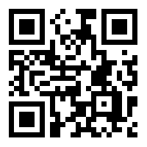
שתפו אותנו

Slide 9


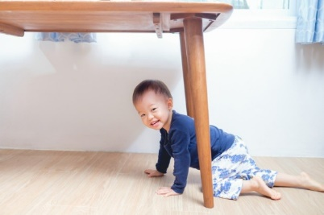

עכשיו אתם
הניחו מפה על שולחן
זחלו מתחת לשולחן
התחבאו
ו...הפתיעו!

Slide 10
ערכו והכינו
נורית איל - מורה לתיאטרון בגיל הרך
אפי וישניצקי - לוי - מנהלת תחום הדעת תיאטרון
לוראנס רוזנגרט - מדריכה ארצית, אגף אמנויות
אינה פלוטוב - מנהלת היחידה למידענות וטכנולוגיות תקשוב, האגף לחינוך קדם יסודי
רינת אלפיה - מדריכה ארצית ללמידה מרחוק, מנהל תקשוב טכנולוגיה ומערכות מידע, האגף לחינוך קדם יסודי

Slide 11

נוהל שימוש ביצירות מוגנות בזכויות יוצרים ואיתור בעלי זכויות
השימוש ביצירות במהלך שידור זה נעשה לפי סעיף 27א לחוק זכות יוצרים, תשס"ח-2007. אם הינך בעל הזכויות באחת היצירות, באפשרותך לבקש מאיתנו לחדול מהשימוש ביצירה, זאת באמצעות פנייה לדוא"ל rights@education.gov.il

